Slide 1

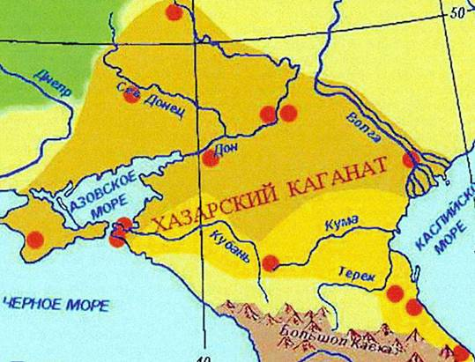
Хазарский каганат

Slide 2
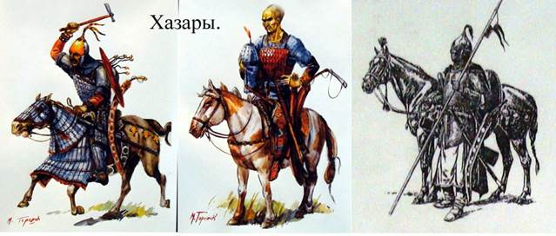
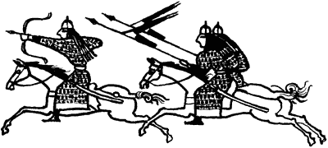
Народ, некогда обитавший в нынешней Южной России. Происхождение их с точностью неизвестно.
Происхождение
Хазары состояли из двух главных племени — белых и чёрных хазар (калис-хазары и кара-хазары).
Некоторые версии происхождения хазар:
Хазары являются потомками гуннского племени акацир, известного в Европе с V века
Хазары имеют уйгурское происхождение, от центрально-азиатского народа коса, упомянутого в китайских источниках.
Хазары являются потомками эфталитов, мигрировавших на Кавказ из Хорасана (Восточный Иран).

Slide 3
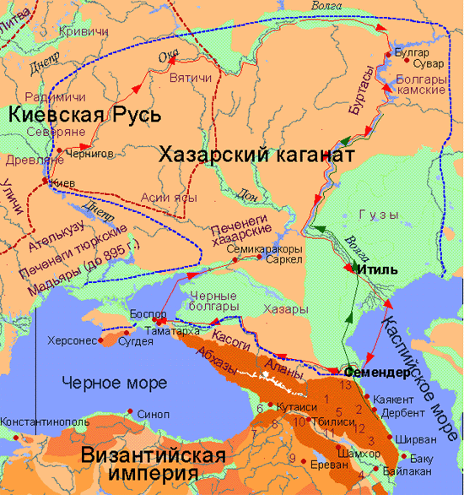
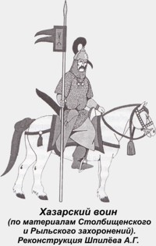
Территория
Местоположение: нижнее Поволжье
Подчинили: племена Северного Кавказа, Крыма, Приазовья
Столица – Итиль
VII – X вв. – время существования

Slide 4
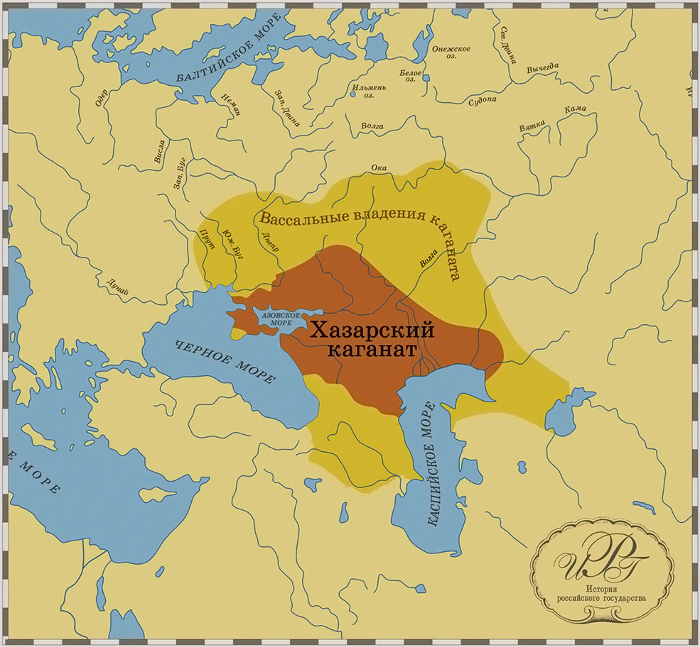
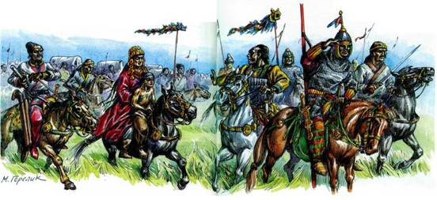
Армия
В эпоху арабо-хазарских войн основной силой
хазарского могущества было ополчение.
По требованию хазар зависимые народы
выставляли военные отряды.
Численность войска могла доходить до 300 тыс. человек.
Основу армии составляла конница. Военная тактика была типичной для кочевников: часть войска скрывалась в засаде и вступала в бой в удобный момент.
Хазары умели брать города, применяя осадные машины.
Войско каганата оказалось способным к противостоянию с регулярной арабской армией, под командованием лучших полководцев Халифата.

Slide 5
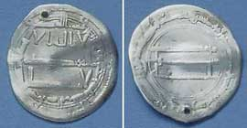
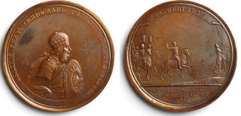
Экономика
Основой хозяйственной деятельности было кочевое скотоводство.
Древним оседлым центром Хазарии был Дагестан, где получило развитие виноградарство.
В VIII—IX веках в приморских областях Крыма, Тамани, в низовьях Кубани и Дона важным последствием хазарского господства стал процесс оседания кочевников на землю.
Выращивались пшеница, ячмень, рис, огородные и бахчевые.
Было развито кузнечное, ювелирное и гончарное ремесло.
Посуда изготавливалась на гончарном круге.
Для правящей верхушки основным источником обогащения была военная добыча, получаемая путём грабежа соседних стран.
Монеты, найденные при раскопках столицы Итиль.

Slide 6
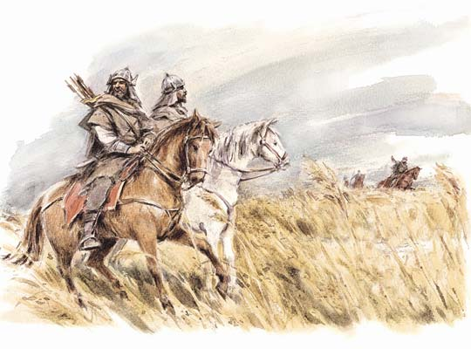
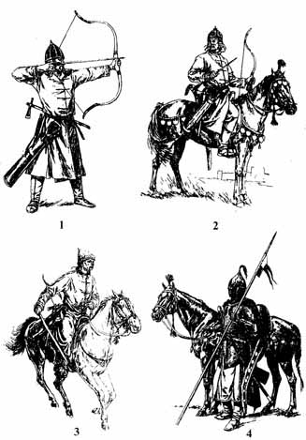
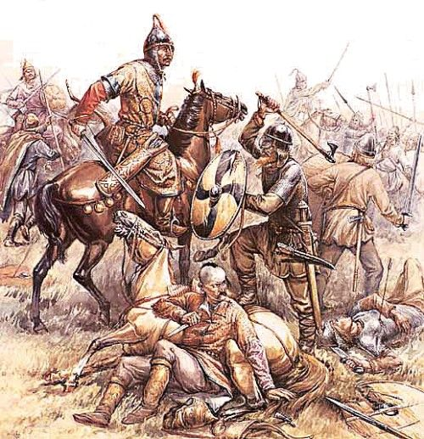

Slide 7
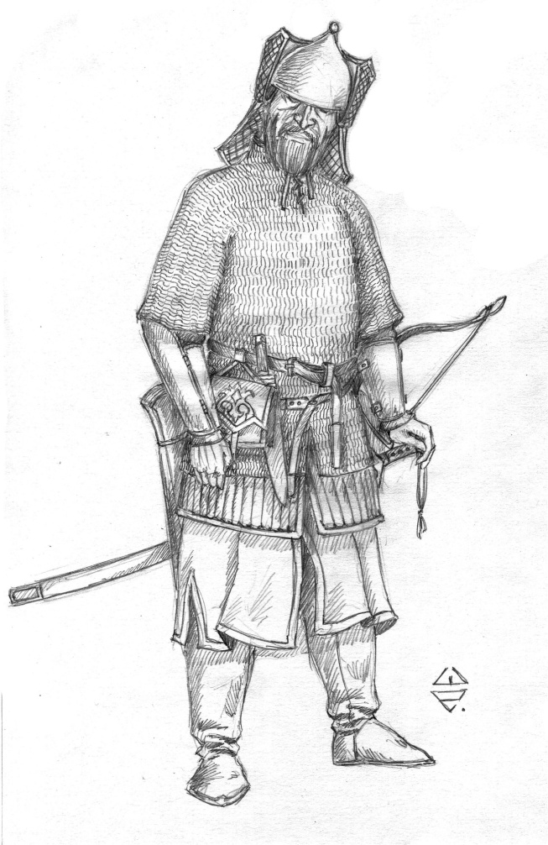
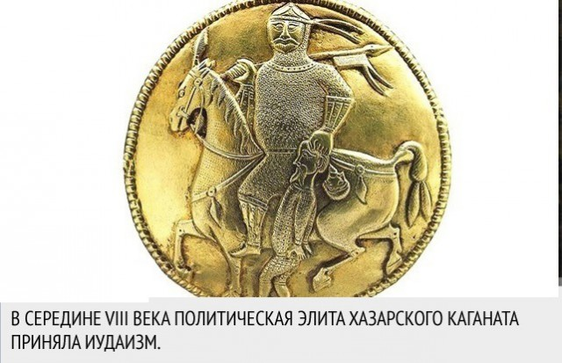
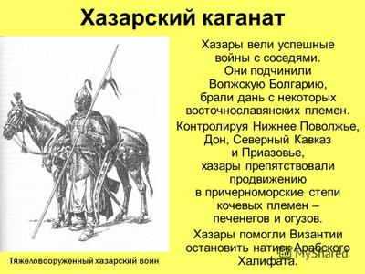
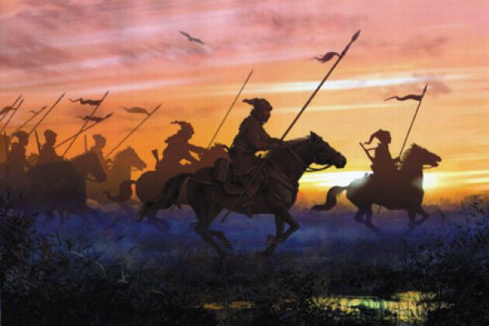

Slide 8
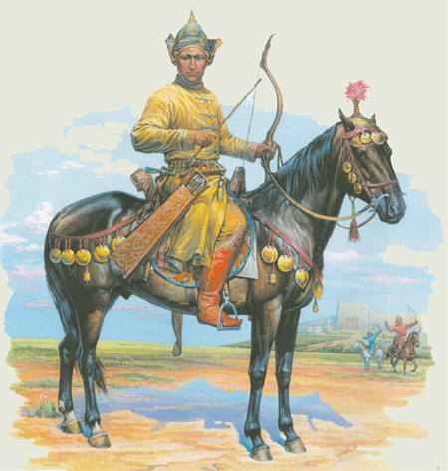
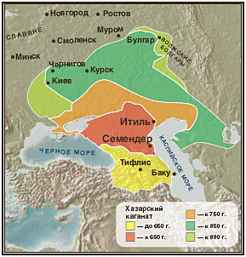
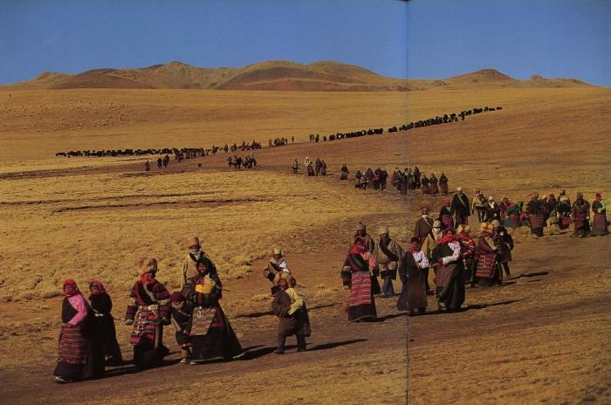

Slide 9

